Slide 1

JSP 창업컨설팅 사이트 구현
박재영, 고준호, 양준호

Slide 2
발표 목차
01
02
03
개발 과정
기술 설명
프로젝트 후기
1-1) 보유 / 사용 기술 설명
1-2) 개발 기간
1-3) 순서도 (기능 분담)
1-4) 프로젝트 트리, UML
2-1) 고준호
2-2) 박재영
2-3) 양준호
3-1) 고준호
3-2) 박재영
3-3) 양준호

Slide 3























보유/사용 기술

Slide 4
개발 기간
 | 03/31 | 04/01 | 04/02 | 04/03 | 04/06 | 04/07 | 04/13
프로젝트 기획
데이터베이스 설계
UI 구현
컨트롤러, 모델구현
디버깅
 | 04/14 | 04/15 | 04/16 | 04/17 | 04/18 | 04/19 | 04/20
프로젝트 기획
데이터베이스 설계
UI 구현
컨트롤러, 모델구현
디버깅

Slide 5
회원 DB 테이블
컬럼명 | DataType | 제약 조건 | 내용
Id | Varchar(100) | NOT NULL, UNIQUE KEY | 아이디
Name | Varchar(100) | NOT NULL | 이름
Tel | Varchar(100) | NOT NULL | 전화번호
Email | Varchar(100) | NOT NULL | 이메일
ManagerYN | Varchar(100) | NOT NULL | 관리자여부

Slide 6
문의게시판 DB 테이블
컬럼명 | DataType | 제약 조건 | 내용
No | Int(11) | NOT NULL, UNIQUE KEY | 넘버
Id | Varchar(100) | NOT NULL | 아이디
Name | Varchar(100) | NOT NULL | 이름
Tel | Varchar(100) | NOT NULL | 전화번호
Email | Varchar(100) | NOT NULL | 이메일
Cost | Varchar(100) | NOT NULL | 예상창업비용
Addr | Varchar(100) | NOT NULL | 주소
Time | Varchar(100) | NOT NULL | 작성시간
Title | Varchar(100) | NOT NULL | 제목
Content | Longtext |  | 내용

Slide 7
댓글 DB 테이블
컬럼명 | DataType | 제약 조건 | 내용
Commentnum | Int(11) | NOT NULL, Primary KEY | 댓글번호
Commentboard | Varchar(100) | NOT NULL | 댓글 위치한 게시글 번호
Commentid | Varchar(100) | NOT NULL | 댓글 입력자
Commentdate | Varchar(100) | NOT NULL | 댓글 입력 시간
commentcontent | Varchar(100) | NOT NULL | 댓글 내용

Slide 8
게시판 DB 테이블
컬럼명 | DataType | 제약 조건 | 내용
id | int | Primary key Not null | 게시글 번호
title | varchar(100) | Not null | 게시글 제목
name | varchar(100) | Not null | 게시자 이름
time | varchar(100) | Not null | 게시일
content | longtext | Not null | 게시글 내용

Slide 9
박람회 DB 테이블
컬럼명 | DataType | 제약 조건 | 내용
id | int | Primary key, Not null | 게시글 번호
title | varchar(100) | Not null | 게시글 제목
place | varchar(100) | Not null | 설명회 장소
when | varchar(100) | Not null | 설명회 일시
tel | longtext | Not null | 관계자 전화번호
name | varchar(100) | Not null | 게시자 이름
brand | varchar(100) | Not null | 브랜드명
home | varchar(100) | Not null | 홈페이지 도메인
time | varchar(100) | Not null | 게시일
content | longtext | Not null | 게시글 내용

Slide 10
상권분석 DB 테이블
컬럼명 | DataType | 제약 조건 | 내용
id | int | Primary key, Not null | 고유 번호
title | varchar(100) | Not null | 상가명
giant | varchar(100) | Not null | 상권업종대분류명
big | varchar(100) | Not null | 상권업종중분류명
middle | varchar(100) | Not null | 상권업종소분류명
small | varchar(100) |  | 표준산업분류명
sido | varchar(100) | Not null | 시/도
gugun | varchar(100) | Not null | 구/군
longtitude | varchar(100) | Not null | 경도
latitude | longtext | Not null | 위도

Slide 11
창업 아이템 DB 테이블
컬럼명 | DataType | 제약 조건 | 내용
No | Int(11) | NOT NULL, Primary Key, Auto Increase | 게시글 번호
Id | Varchar(100) | NOT NULL, foreign key | 아이디
Name | Varchar(100) | NOT NULL | 상호명
Category | Varchar(100) | NOT NULL | 업태
Type | Varchar(100) | NOT NULL | 업종
Detail | Varchar(100) | NOT NULL | 세부 업종
Item | Varchar(100) | NOT NULL | 주 메뉴
Tel | Varchar(100) | NOT NULL | 연락처
Address | Varchar(100) | NOT NULL | 주소
Homepage | Varchar(100) | NOT NULL | 홈페이지
Message | Longtext | NOT NULL | 한마디
Form | Varchar(100) | NOT NULL | 형태
Cost | Varchar(100) | NOT NULL | 자금

Slide 12
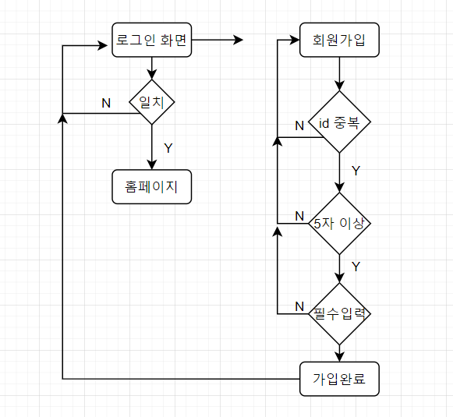
순서도 1) 로그인, 회원가입

Slide 13
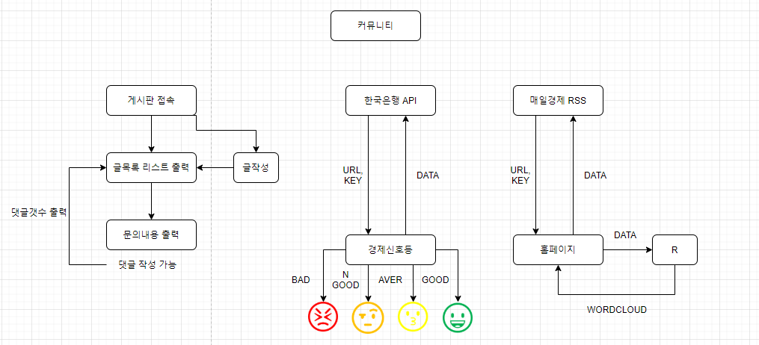
순서도 2) 커뮤니티

Slide 14
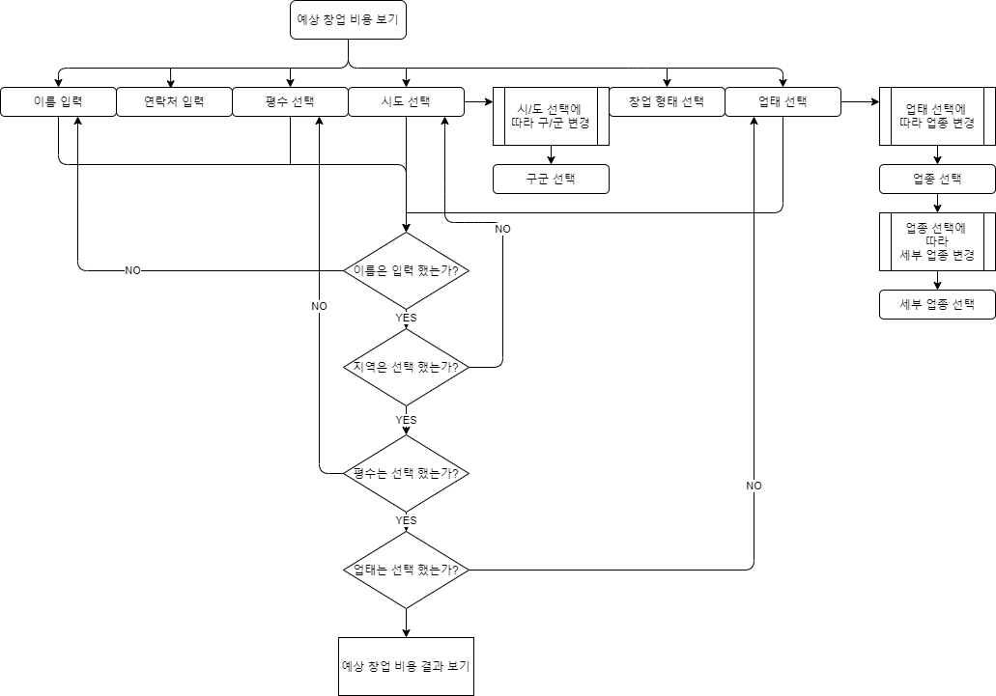
순서도 3) 예상 창업 비용

Slide 15
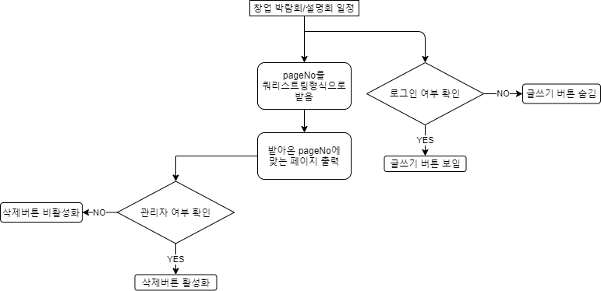
순서도 4) 창업 박람회/설명회 일정

Slide 16
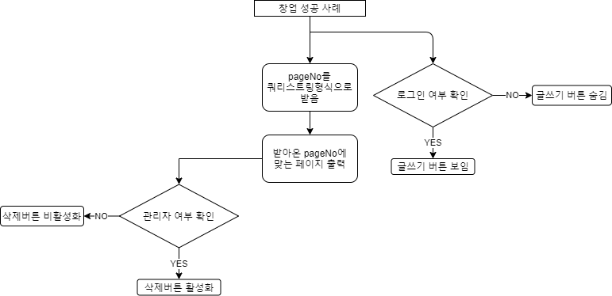
순서도 5) 창업 성공 사례

Slide 17
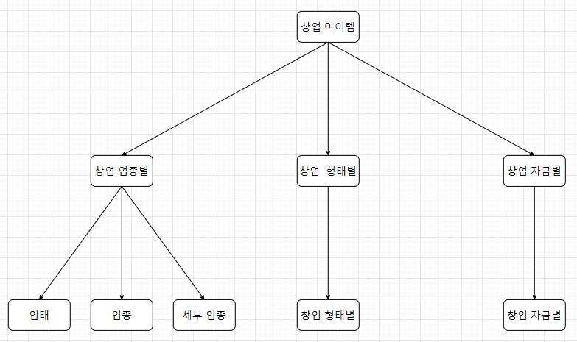
순서도 6) 창업 아이템

Slide 18
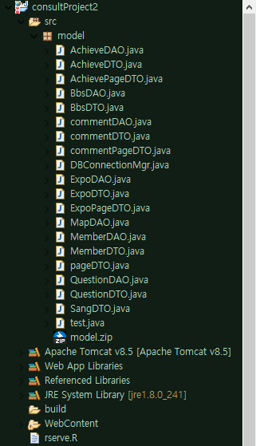
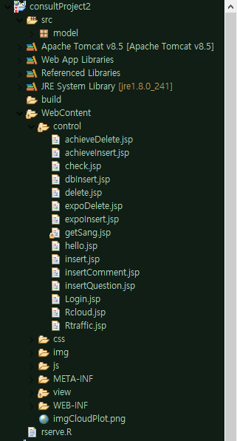
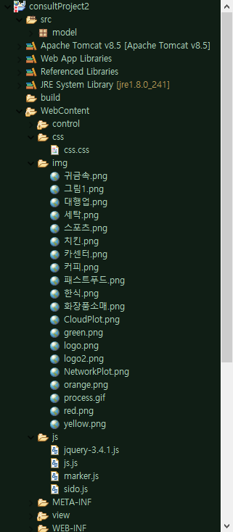
프로젝트 트리
모델
컨트롤
css, 이미지, js

Slide 19
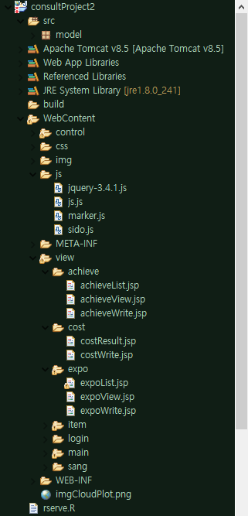
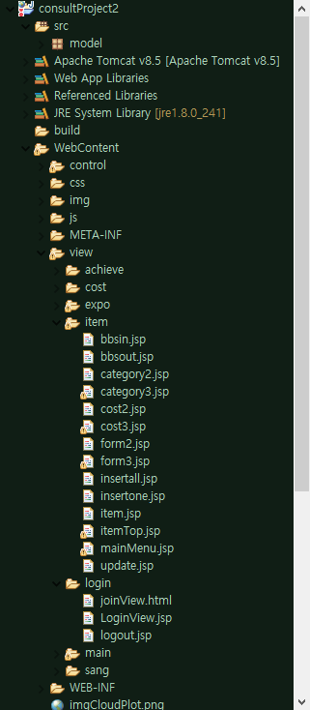
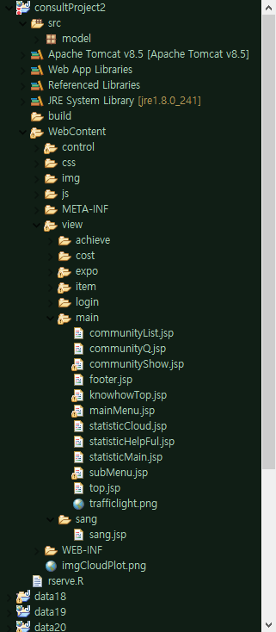
프로젝트 트리
뷰01
뷰02
뷰03

Slide 20
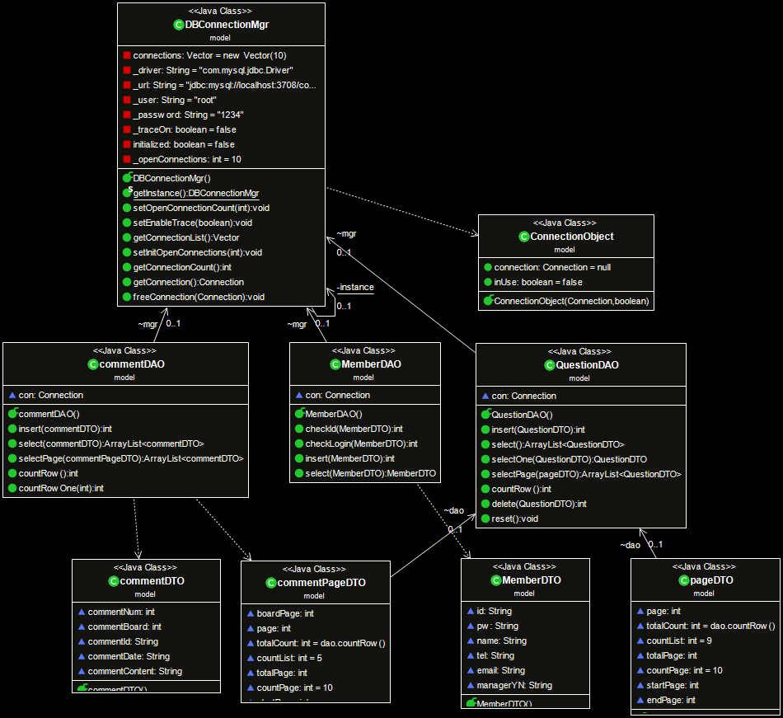
고준호 uml

Slide 21
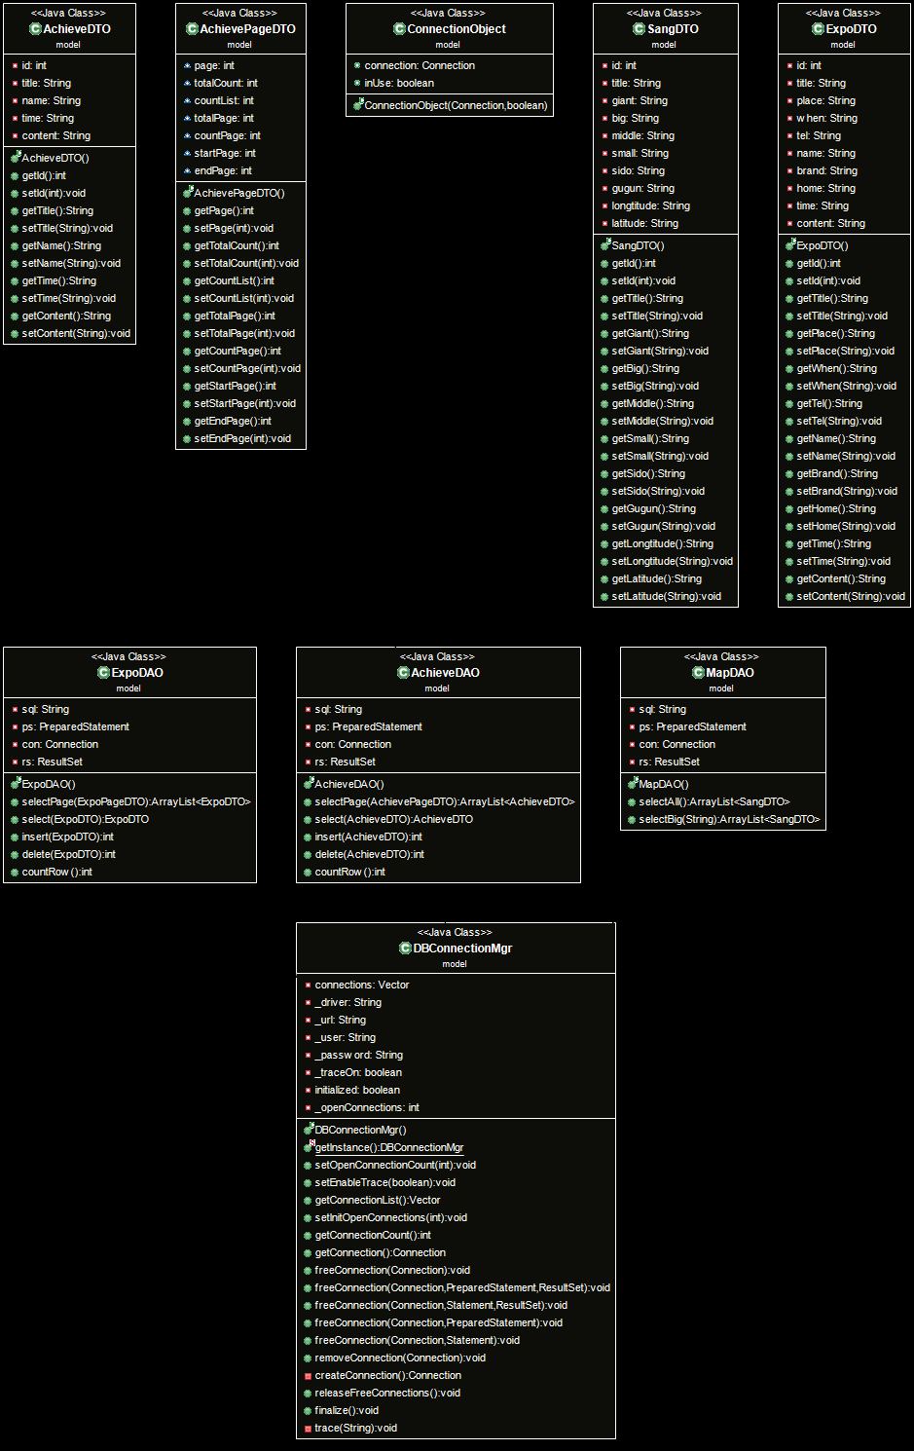
박재영 uml

Slide 22
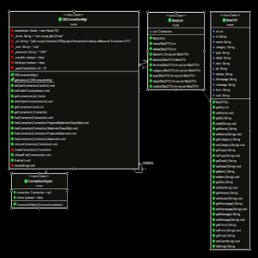
양준호 uml

Slide 23
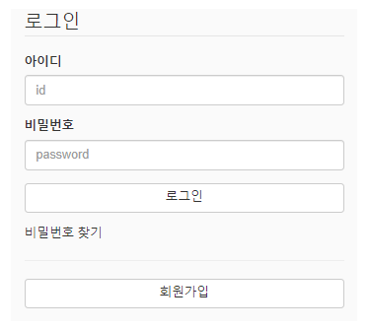
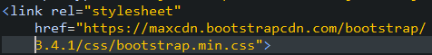
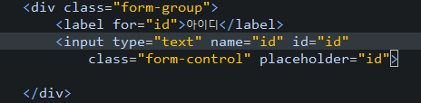

로그인 화면(로그아웃, 회원가입)
BootStrap3 이용 디자인(홈페이지 전부)
Container, Form 양식 사용!

Slide 24
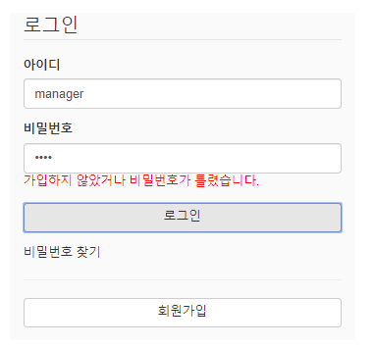
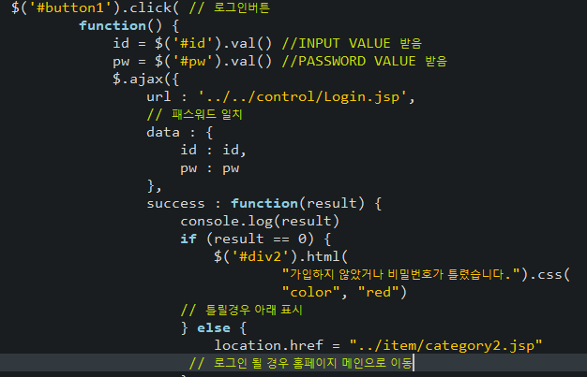
로그인 화면(로그아웃, 회원가입)
AJAX로 로그인 처리하는 JSP 파일에 자료를 넘김, 틀릴 경우 비동기식 방식으로 에러 처리.

Slide 25
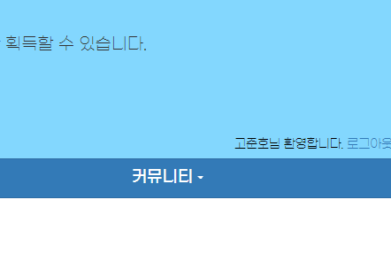
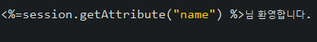
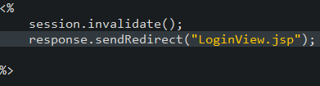

로그인 화면(로그아웃, 회원가입)
로그인시 session의 set 기능을 통해 계정의 이름 활용
로그아웃시 session 종료

Slide 26
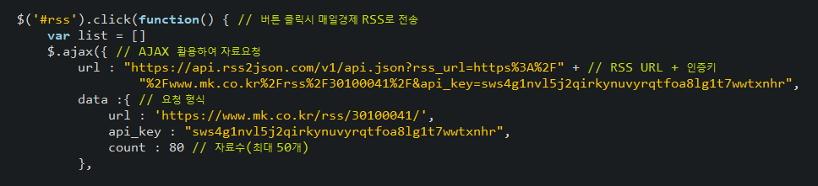

경제기사 WORDCLOUD
Ajax를 활용 매일경제 RSS를 활용하여 자료요청, 단 CORS 문제가 발생한다. 그럴 때 를 다운받아 해결!

Slide 27
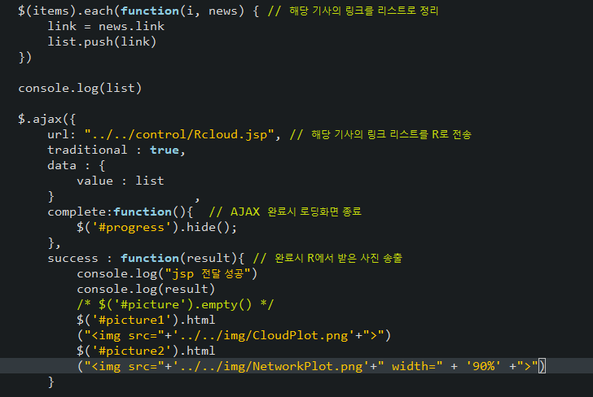
경제기사 WORDCLOUD
기사 JSON 파일 중 기사링크만 받아와 리스트에 저장
기사링크리스트를 R로 전송하기 위한 JSP 파일에 보냄
R에서 분석한 내용을 IMG파일로 받아 웹페이지에 출력

Slide 28
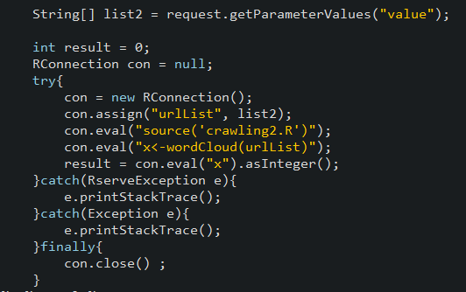
경제기사 WORDCLOUD
AJAX를 통해 전달된 리스트에 저장
R과 연결할 수 있는 연결객체 생성! 단, Rserver가 작동되고 있어야 함.
Rserver에 실행명령을 보내고 성공여부를 1과 0으로 받는다.

Slide 29
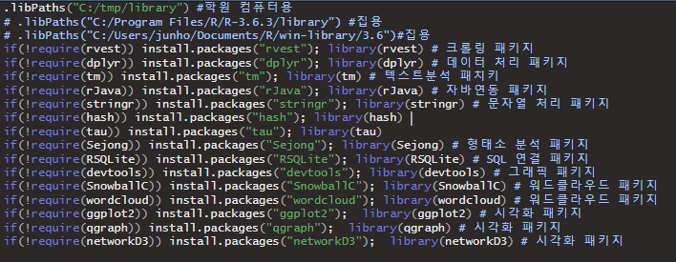
경제기사 WORDCLOUD
워드클라우드 및 네트워크 분석을 위해 사용된 R 패키지
크롤링을 위한 RVEST
텍스트 분석을 위한 TM
워드클라우드를 위한 WORDCLOUD
네트워크분석을 위한 QGRAPH

Slide 30
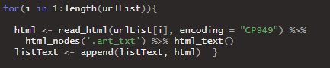
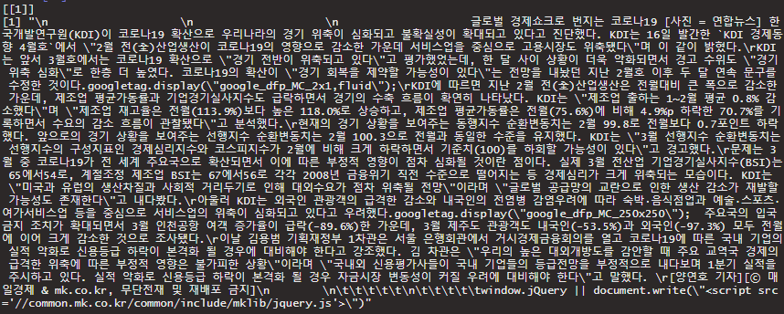
경제기사 WORDCLOUD
JSP에서 받아온 매일경제 URL을 이용해 R로 크롤링
크롤링 한 raw data를 R의 List자료형에 넣는다.
List 자료형에 넣으면 쉽게 텍스트 전처리가 가능하다.
전처리는 특수문자, 수, 영어, 공백, 문장기호, url 등을 제거하는 것이다.

Slide 31
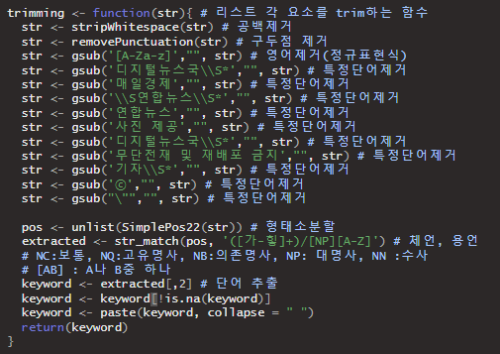
경제기사 WORDCLOUD
gsub와 tm을 사용하여 의미없는 단어나, 특수문자 제거
세종대에서 개발한 한글 형태소 분할 패키지 simplepos22 사용
형태소 중 의미가 두드러지는 체언과 용언을 채택

Slide 32
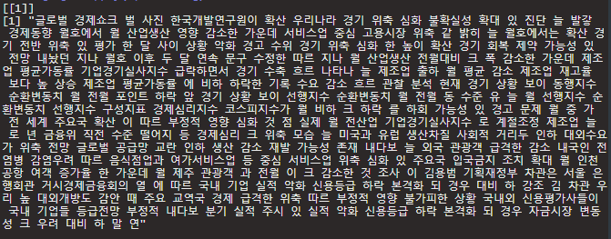
경제기사 WORDCLOUD
/n, /r, /t, “”, ‘’, 영어, @, # 등 필요 없는 문자가 생략되고, 모든 내용이 단어로 구성되었음.

Slide 33
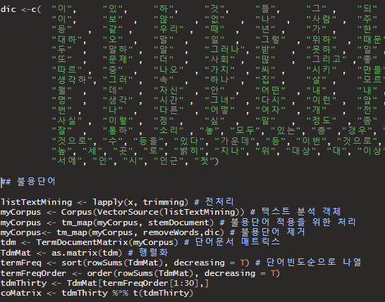
경제기사 WORDCLOUD
형태소 분할 후에도 여전히 의미없는 단어가 있으므로 확인 후에 제거처리
불용단어 제거 후 단어-문서행렬 적용
네트워크 분석을 위해 빈도순으로 단어 정렬

Slide 34
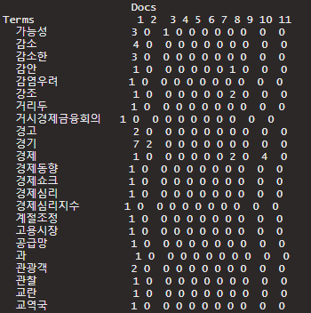
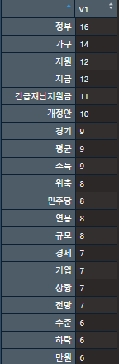
경제기사 WORDCLOUD
문서단위로 단어가 몇 개이었는지 나타나는 단어-문서행렬(Term-Document-Matrix)
단어를 빈도순으로 나열하여 워드클라우드에 사용

Slide 35
경제기사 WORDCLOUD
문서단위로 단어가 몇 개이었는지 나타나는 단어-문서행렬(Term-Document-Matrix)
단어를 빈도순으로 나열하여 워드클라우드에 사용

Slide 36
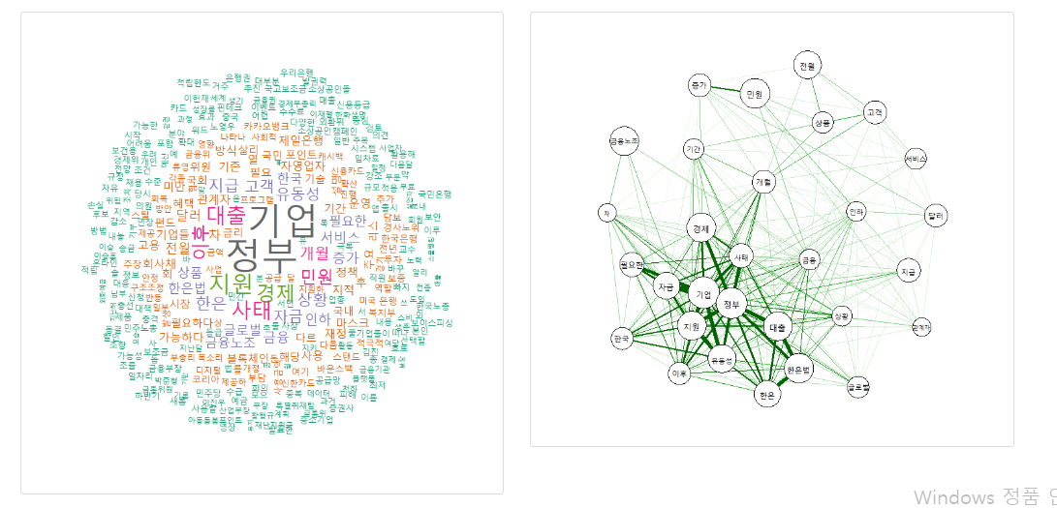
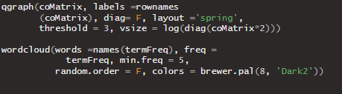
경제기사 WORDCLOUD

Slide 37
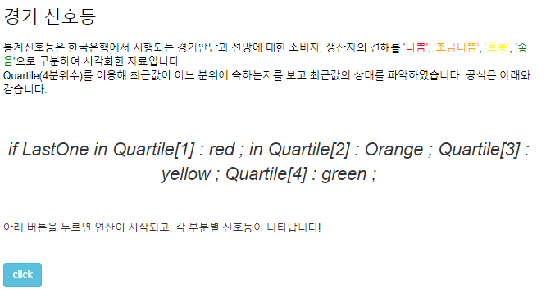
경기 신호등(OpenApi)

Slide 38
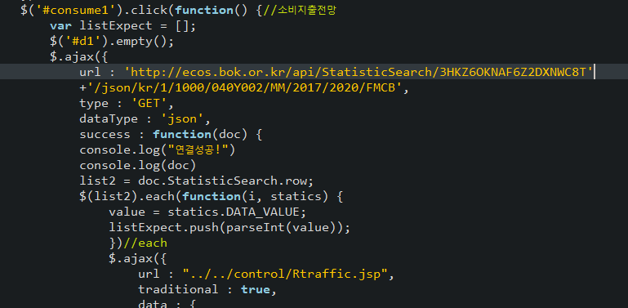
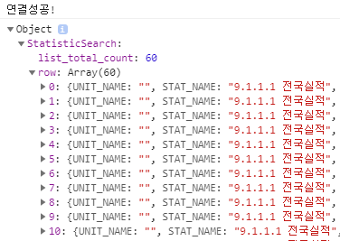
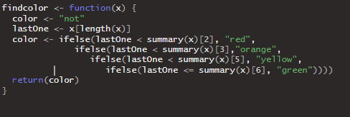
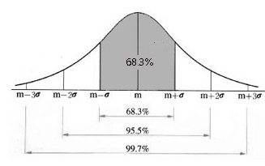
경기 신호등(OpenApi)

Slide 39
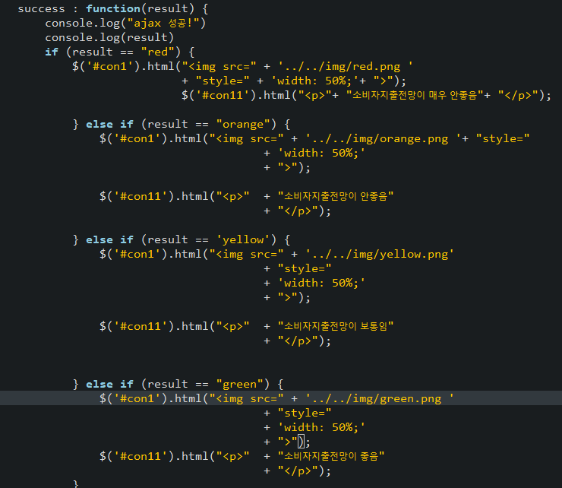
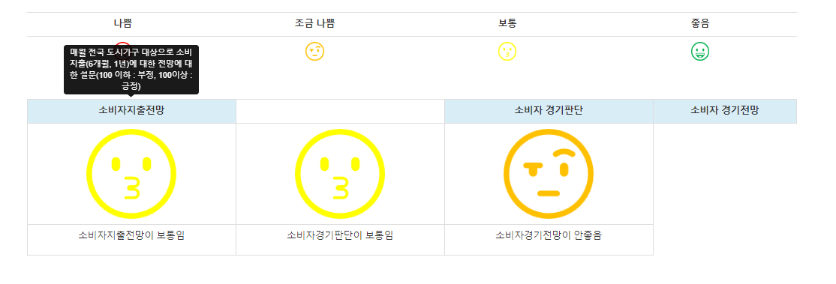
경기 신호등(OpenApi)
R처리가 완료될 경우 상태값에 따라 신호등이 바뀜.

Slide 40
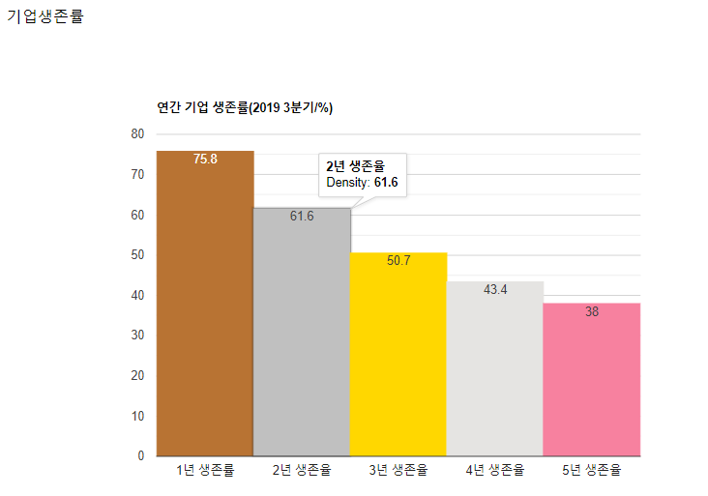
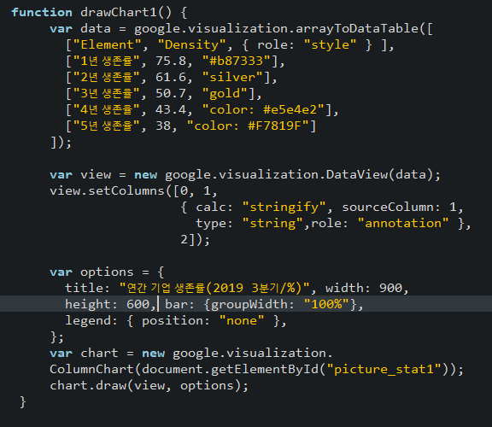
통계 그래프(GoogleChart)

Slide 41
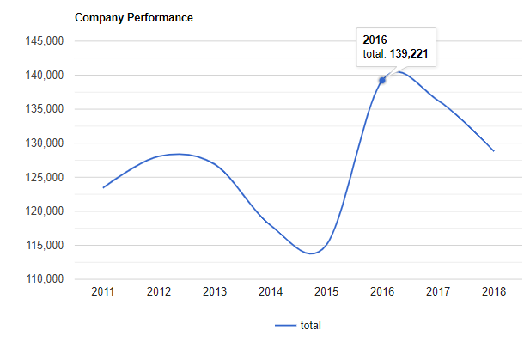
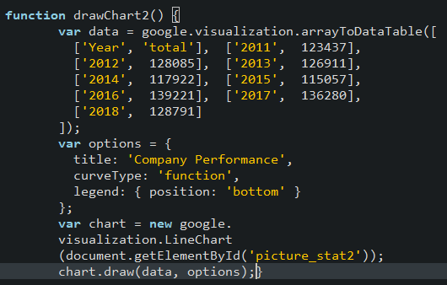
통계 그래프(GoogleChart)

Slide 42
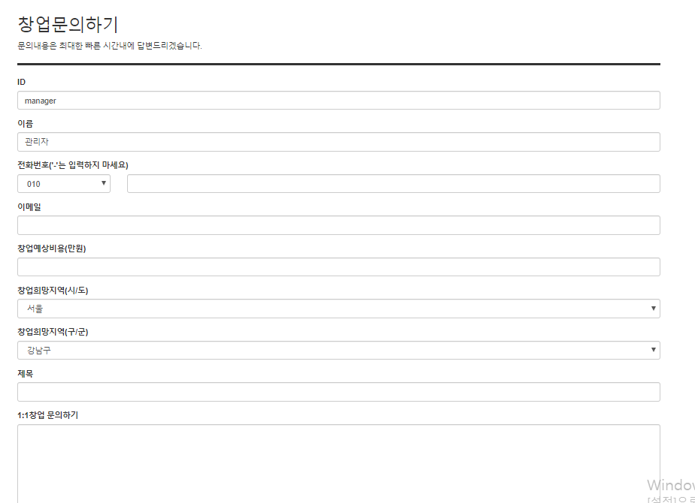
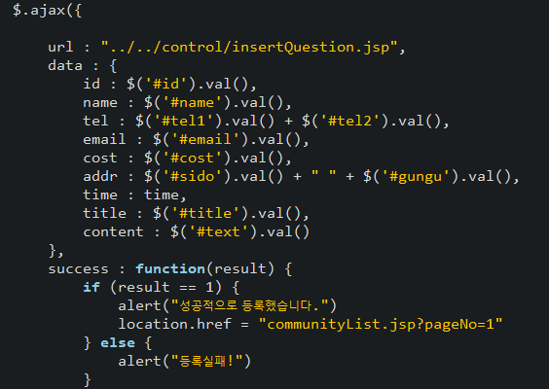
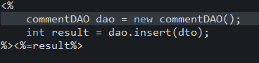
게시판 제작 (페이징, 댓글, 삭제, 등록)
입력자료를 AJAX로 DAO에 전달

Slide 43


게시판 제작 (페이징, 댓글, 삭제, 등록)
DAO에서 INSERT 자료를 SELECT!

Slide 44


게시판 제작 (페이징, 댓글, 삭제, 등록)
DAO에서 INSERT 자료를 SELECT!
FOR문으로 리스트 출력

Slide 45



게시판 제작 (페이징, 댓글, 삭제, 등록)
이 구문을 통해 최신순 정렬
삭제시 자동으로 넘버링 처리
반드시 ps 객체 종료!

Slide 46



게시판 제작 (페이징, 댓글, 삭제, 등록)
page : 현재페이지
totalCount : DB의 전체 자료 수
CountList : 게시판이 보이는 개수
totalPage : totalCount/CountList
countPage : 페이징처리 보이는 개수
startPage : 페이징처리 단위 중 처음
endPage : 페이징처리 단위 중 마지막

Slide 47


게시판 제작 (페이징, 댓글, 삭제, 등록)

Slide 48



게시판 제작 (페이징, 댓글, 삭제, 등록)

Slide 49



박재영 - 예상 창업 비용 작성 페이지
시/도 선택에 따라 구/군의 리스트가 변화

Slide 50


예상 창업 비용 작성 페이지
입력되지 않은 정보가 있으면 alert()로 알려주고 해당 input에 포커스가 감

Slide 51


예상 창업 비용 결과 페이지
쿼리스트링을 통해 값들을 넘겨받음

Slide 52


창업 설명회/박람회 일정 페이지
전체 리스트가 아닌 해당 페이지에 맞는 자료들만 불러와야 하기때문에 pageNo를 쿼리스트링으로 받아와서 처리함

Slide 53


창업 설명회/박람회 일정 페이지
로그인 여부/ 관리자 여부에 따라 다르게 생성
로그인 되어 있어야 글 작성 가능

Slide 54


창업 설명회/박람회 일정 페이지
삭제완료 후
페이지 새로고침

Slide 55


창업 설명회/박람회 작성 페이지
연락처 input에는 최대 4글자,
숫자외의 다른 문자는 입력 불가능

Slide 56


창업 설명회/박람회 작성 페이지
입력받은 값을 하나의 문자열로 만들어 준뒤 ajax통신을 통해 expoInsert.jsp로 넘겨줌

Slide 57


지역 상권 분석 페이지
카카오맵 API를 사용해 지도 생성

Slide 58


지역 상권 분석 페이지
마커 생성 메소드

Slide 59


지역 상권 분석 페이지
셀렉트박스의 선택에 따라 해당 자료를 JSON파일로 생성해서 가져옴

Slide 60


게시판 구현
게시판 테이블을 보여주기 위해 필요한 DB를 select하여 form값으로 하나씩 받아주어 for each문을 사용하여 전체 게시판 정보를 보여주었습니다.

Slide 61



게시판 구현
Select해서 받은 DB를 No값으로 하나씩 받아 table에 하나씩 넣어준 모습입니다.

Slide 62


DB INPUT
글 작성시 아이디는 로그인 화면에서 session값으로 받아오고 나머지는 입력 받아 insertone.jsp로 DB를 보내주었습니다.

Slide 63


DB INPUT
Ajax를 통해 넘겨준 DB를 useBean과 setProperty로 받아주어 insert로 DB를 보내주어 넣어주었습니다.

Slide 64


DB SELECT(업종별)
업종별 아이템은 DB에 input할 때 입력한 업태, 업종, 세부 업종을 통해 각 selectbox로 게시글을 구분 지어 찾을 수 있게 하였습니다.

Slide 65


DB SELECT(형태별, 자금별)
형태별, 자금별 아이템은 DB에 input할 때 입력한 비용을 통해 프랜차이즈, 대리점, 전수창업, 기타 4가지 버튼으로 게시글을 구분 지어 찾을 수 있게 하였습니다.
Ajax를 사용하여 버튼을 누를 때마다 list를 비워준 후 b1의 value값을 가진 게시물들을 가져왔습니다.

Slide 66
고준호 프로젝트 소감
이번 웹 프로젝트의 목표는 MVC1모델, DB POOL 및 효과적인 DAO/DTO 구성이었다. 이를 위해 모든 요소들이 집약되어 있는 게시판을 구현하기 결심했다. 로그인, 게시글 작성 등 UI 제작을 통해 HTML, CSS, BootStrap3 등을 잘 익힐 수 있었다. 또한 게시된 글을 DB에 저장하고, 그것을 불러와 리스트업 하는 과정에서 DB POOL, DAO/DTO 등 DB와 웹간 상호작용에 대해 한층 더 깊은 이해를 하게 되었으며, 페이징 처리 등을 통해 JSP, JQUERY 등 CONTROLER에 익숙하게 되었다.
또한 이번 프로젝트에서 OPEN API, AJAX를 통해 외부데이터를 실시간으로 받아서 R과 연계한 텍스트 마이닝을 해보았다. 이 프로젝트를 통해 생소했던 JSON, XML에 대해 확실히 이해했으며 어떤 프로젝트도 이런 데이터와 API를 활용하여 좋은 결과를 얻을 수 있겠다는 자신감을 얻었다.

Slide 67
박재영 프로젝트 소감
웹프로젝트를 통해 실제 브라우저에 원하는 화면을 만드는 작업은 Java Swing을 통해 화면을 만들때와는 다른 재미가 있었습니다. 모델, 뷰, 컨트롤러로 나눠서 개발하는 MVC1모델을 이용한 프로그래밍에 익숙해지기 좋았던 프로젝트 였습니다. 이전 프로젝트에서 사용한 DTO, DAO의 개념과 DB의 CRUD는 이제 어느정도 숙달이 되었다고 느꼈습니다.
카카오맵 API를 사용하면서 내가 직접 만든 메소드가 아닌 Open API의 개념을 사용해서 구현해보았습니다.
이번 프로젝트에서는 조장을 맡았지만 그 역할은 잘 수행하지 못 한 것 같습니다. 제 진행상황도 공유하면서 다른 조원의 진행상황도 파악해야겠다고 느꼈습니다. 다음 프로젝트에서는 조원들의 진행상황과 남은 기간등을 고려해서 스케쥴을 더 잘 관리해야겠습니다.

Slide 68
양준호 프로젝트 소감
이번 프로젝트를 준비하면서 부족한 점이 너무 많았습니다. 프로젝트 시작 당시 기본적인 프로그램조차 구현하지 못하였고 한가지의 기능도 사용하지 못하였습니다. 또한 이전에 하였던 프로젝트에서의 확실하게 알지 못하였던 점이 현재 프로그램의 어려움에 더해져 내용을 정확하게 알기까지 너무 오랜 시간이 걸렸습니다. 프로젝트가 끝난 후에도 여러 동영상을 통하여 더 공부하고 알아가야 할 것 같습니다.

